Slide 1
Содержание музыкальных мини-центров в группах ДОУ.
Выполнила
музыкальный руководитель
МКДОУ № 20 г. Аши
Зубарева Елена Викторовна

Slide 2
Развитие музыкальных способностей - одна из главных задач музыкального воспитания в детском саду. Основная цель музыкального воспитания ребенка - получить эстетически воспитанную и развитую, умеющую эмоционально воспринимать содержание музыкального произведения личность, научить малыша проникаться настроением, мыслями, чувствами.
Известно, что музыкальное развитие ребенка обусловлено не только занятиями с педагогом, но и возможностью самостоятельно играть, экспериментировать с музыкальными игрушками, свободно заниматься творческим музицированием.
Самостоятельная творческая деятельность ребенка возможна при условии создания специальной предметно-развивающей среды, а для развития личности дошкольников рядом с ними должен быть педагог, увлеченный музыкой, умеющий реализовать творческий потенциал музыкальной среды и управлять развитием творчества детей в музыкальной деятельности.

Slide 3
Длительность пребывания всех детей группы в той или иной зоне, % общего пребывания в группе
Игровой уголок (куклы, транспорт, строитель) | 45,8
Рабочая зона | 20,9
Изобразительный уголок | 10,2
Бытовое пространство | 9,0
Дидактический уголок | 5,6
Театральная зона | 4,0
Книжный уголок | 2,4
Физкультурный уголок | 1,5
Музыкальный уголок | 0,3

Slide 4
Основные причины «не востребованности» музыкального уголка
у старших дошкольников
1. Статичность и однообразие материалов. Воспитатель перестает привлекать внимание детей к материалам, представленным в музыкальном уголке, или вводит дополнительные, удобные для него правила их использования. Например, запрет на перемещение музыкальных инструментов с полки, на которой они хранятся, приводит к угасанию интереса детей к ним, к равнодушию. Редкая сменяемость материалов делает их неинтересными для ребенка, вызывает нежелание использовать в своей деятельности.
2. Несоответствие оборудования и материалов возрастным возможностям и актуальным интересам детей. Хранение образно-символических материалов (картинок и иллюстраций) в уголке в папках с завязками пресекает желание детей их рассматривать. Отсутствие в музыкальном уголке альбомов, детских качественно иллюстрированных книжек для восприятия зрительного ряда также не привлекают внимания детей к объектам этой тематической зоны.
3. Прямой словесный («Положите на место металлофон, вы очень шумите») или негласный запрет на использование материалов и оборудования уголка в свободной самостоятельной деятельности
4. Эстетическая малопривлекательность материалов, их ветхость, однотипность возможного использования не стимулируют интереса детей к их применению в свободной деятельности.

Slide 5
ТРЕБОВАНИЯ К ПРОЕКТИРОВАНИЮ МУЗЫКАЛЬНОЙ
ПРЕДМЕТНО - РАЗВИВАЮЩЕЙ СРЕДЫ:
♪ Содержание музыкальной среды следует соотносить с ведущим видом деятельности детей определенной возрастной группы, но при этом важно руководствоваться таким положением: в каждый момент жизни все ведущие виды деятельности детей раннего и дошкольного возраста (предметная, игровая, предпосылки учебной деятельности) присутствуют одновременно, но каждая из них проходит свой путь развития до момента, когда она становится ведущей.
♪ Музыкальная предметно-развивающая среда должна содержать как консервативные (уже известные ребенку) компоненты, так и проблемные, подлежащие исследованию.
♪ Музыкальная предметно-развивающая среда должна быть динамична.
♪ Музыкальная предметно-развивающая среда должна быть организована таким образом, чтобы в ней были представлены все виды музыкальной деятельности (восприятие, детское исполнительство, детское музыкальное творчество, музыкально-образовательная деятельность).
♪ Должны быть созданы условия для активного взаимодействия детей с любыми пособиями и инструментами.
♪ Музыкальные мини-центры должны быть удобны для развертывания музыкальной деятельности одним ребенком, двумя детьми или подгруппой.
♪ Оформление музыкальных мини – центров для детей раннего и младшего дошкольного возраста должно быть сюжетным, а для детей старшего - иметь дидактическую направленность.
♪ Предметная среда должна быть сомасштабна глазу, действиям руки, росту ребенка.
♪ Пособия должны быть добротными, эстетически привлекательными, простыми в обращении.
♪ Мини-центры должны быть оформлены в одном стиле, с использованием материалов одной фактуры и цветовой гаммы.
♪ Самое главное требование: компетентность взрослого, его доброжелательность и заинтересованное отношение к детям. От этого зависит, станет ли эта среда развивающей, захочет и сможет ли ребенок освоить ее в своей деятельности. Ребенок и взрослый действуют вместе – им обоим должно быть комфортно в музыкальной предметно-развивающей среде.

Slide 6
Наименование оборудования | Возрастная группа
 | I – мл. | II-я мл. | средняя | старшая | старшая
ДЕТСКИЕ МУЗЫКАЛЬНЫЕ ИНСТРУМЕНТЫ
Металлофон (диатонический), (хроматический) | 1 - | 1 - | 1 - | 2 1 | 2 1
Ксилофон | - | - | 1 | 2 | 2
Цитры или гусли | - | - | - | 1 | 2
Аккордеон детский | - | - | - | - | 1
Рояль или пианино (детские) | - | - | 1 | 1 | 1
Арфа | - | - | - | - | 1
Барабаны с разной высотой звучания | 2 | 2 | 3 | 3 | 1
Бубны | 1 | 1 | 1 | 2 | 2
Треугольники | - | 1 | 2 | 2 | 2
Маракасы | - | - | - | - | 2
Трещотка | - | - | - | 2 | 2
Колокольчики с разной высотой звучания (высокого, среднего и низкого звучания) | - | - | - | 2 набора | 2 набора
Колокольчики (одинаковые) | 5-6 | 5-6 | 5-6 | - | -
Детские духовые инструменты (дудочки, флейты, саксофоны и т.д. не используются в самостоятельной деятельности детей). | - | - | - | - | -
Детские электромузыкальные инструменты (на батарейках) | - | - | - | 1 | 1
Кастаньеты | - | - | - | 1 | 2
Бубенцы | - | - | - | 2 | 2
Погремушки | 20 | 20 | 3-4 | 3-4 | 3-4
Деревянные ложки | 2-4 | 6-8 | 6-8 | 6-8 | 6-8

Slide 7
ИГРУШКИ ОЗВУЧЕННЫЕ
Музыкальные волчки | 3-5 | 3-5 | 2-3 | 1 | -
Музыкальная книжка. | - | - | - | 1 | 1
Игрушки с фиксированной мелодией: - органчики -музыкальные шкатулки. -неваляшки | - - 2-3 | - - 2-3 | - 1 - | 2-3 1 - | 2-3 1 -
Озвученные образные игрушки, изображающие различных животных (кошка, собака, петух, гусь, лошадь и т.д.). | 3-6 | 3-6 | 2-3 | - | -
Заводные игрушки (пляшущий медведь, заяц играет на барабане, поющая птичка и т.д.) | 3-6 | 3-6 | 2-3 | - | -
Игрушки-самоделки (ритмические кубики, палочки, коробочки с наполнителями, «шумелки», «шуршалки» и т.д. | 5 и более | 5 и более | 5 и более | 5 и более | 5 и более
ИГРУШКИ-САМОДЕЛКИ НЕОЗВУЧЕННЫЕ
Не озвученные игрушки инструменты: -пианино - балалайка - гармошка | - - - | 1 2-3 2-3 | 1 2-3 2-3 | 1 1 1 | 1 1 1
Музыкальная лесенка | - | - | 3 ступенчатая | 5 ступенчатая | 8 ступенчатая
Звуковая книжка | 1 | 1 | 1 | 1 | 1
МАГНИТОФОН ФОНОТЕКА СО СПЕЦИАЛЬНО ПОДОБРАННОЙ МУЗЫКОЙ | 1 | 1 | 1 | 1 | 1

Slide 8
АТРИБУТЫ И КОСТЮМЫ ДЛЯ МУЗЫКАЛЬНО-РИТМИЧЕСКОЙ ДЕЯТЕЛЬНОСТИ
(используются во всех группах ДОУ, по кол-ву детей в группе) 1. Разноцветные флажки (3-4 цветов) 2. Разноцветные платочки (3-4 цветов) 3. Разноцветные султанчики (3-4 цветов) 4. Разноцветные ленточки (3-4 цветов) 5. Искусственные цветы 6. Осенние листочки 7. Шапочки-маски (медведя, зайца, лисы, волка, лягушки, кота, собаки, петушка и т.д.). 8. Костюмы и детали костюмов (косыночки, кокошники, веночки, бескозырки и т.д.) – по выбору.

Slide 9
ИЛЛЮСТРАТИВНЫЙ МАТЕРИАЛ
Портреты композиторов | - | - | - | набор | набор
Картинки с изображением различных музыкальных инструментов. | - | - | - | набор | набор
Иллюстрации к музыкальным образам для слушания музыки | - | набор | набор | набор | набор
Картинки, изображающие а) различные виды музыкальной деятельности (пение, танец, игра на инструментах), б) музыкальные профессии, в) понятия (дирижер, хор, балет, оркестр, ноты и т.д.) | - - - | - - - | - - - | набор набор набор | набор набор набор
Детские книги-песенники, книги о музыке для детей дошкольного возраста. | - | - | По выбору | По выбору | По выбору
6. Карточки с изображением эмоций (радость, грусть, испуг, удивление, слезы). | - | - | - | набор | набор
7. Иллюстрации с изображением национальных танцев и костюмов. | - | - | - | - | альбом
8. Пиктограммы-схемы построений, перестроений, помогающие воспринимать ориентировку в пространстве (круг, полукруг, диагональ, колонна, «змейка» и т.д.) | - | - | - | набор | набор
8. Настольные музыкально-дидактические игры (см. ниже) | * | * | * | * | *

Slide 10
Настольные музыкально-дидактические игры
1-я младшая | «Узнай по голосу», «Найди маму» (развитие тембрового слуха); «Найди и покажи» (развитие звуковысотного слуха);
2-я младшая | - «Курица и цыплята», «Птицы и птенчики», «Найди игрушку» (развитие звуковысотного слуха); - «Зайчики», «К нам гости пришли» (развитие чувства ритма); - «Нам игрушки принесли», «Колпачки» (развитие тембрового слуха).
средняя | - «Птицы и птенчики», «Где мои детки?», «Угадай-ка» (развитие звуковысотного слуха); - «Кто как идет», «Что делают дети?» (развитие чувства ритма); - «Узнай свой инструмент», «Угадай, на чем играю», «Колпачки» (развитие тембрового слуха).
старшая | - «Музыкальное лото», «Ступеньки», «Угадай колокольчик», «Повтори звуки» (развитие звуковысотного слуха); - «Определи по ритму», «Ритмические полоски» (развитие чувства ритма); - «Угадай, на чем играю?», «Музыкальный домик», «Музыкальные загадки» (развитие тембрового слуха). - «Узнай звучание своего аккордеона», «Колобок» (развитие диатонического слуха) - «Слушай внимательно!», «Волшебный волчок», «Музыкальный магазин», «Что делают в домике», «Наши песни» (развитие восприятия музыки и музыкальной памяти)
подготовительная | - «Угадай колокольчик», «Музыкальные лесенки» - «Определи по ритму», «Выполни задание», «Учитесь танцевать» (развитие чувства ритма); - «Угадай, на чем играю?», «Музыкальный домик», «Музыкальные загадки» (развитие диатонического слуха) - «Узнай звучание своего аккордеона», «Колобок» (развитие диатонического слуха) - «Песня-танец-марш», «Волшебный волчок», «Назови композитора», «Узнай произведение», «Музыкальный будильник» (развитие восприятия музыки и музыкальной памяти)

Slide 11
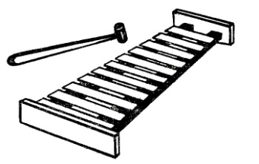
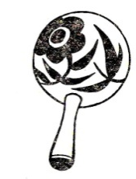
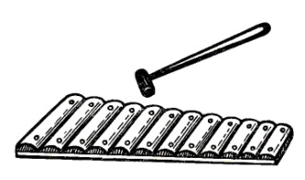
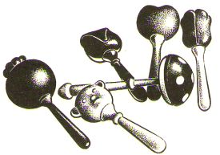
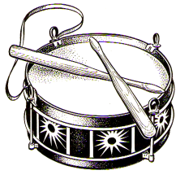
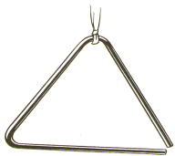
Детские музыкальные инструменты
Ударные
Клавишные
Духовые
Струнные
Русские народные ударные
Ударные | Металлофон (стальные пластины) Ксилофон (деревянные пластины) Румба Маракас Погремушки Бубен Тарелки Барабан Треугольник

Slide 12
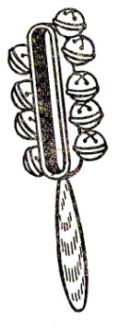
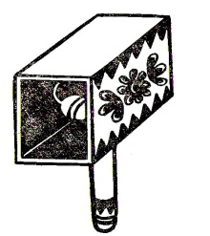
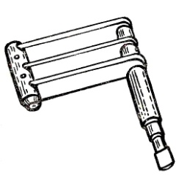
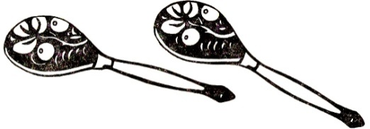
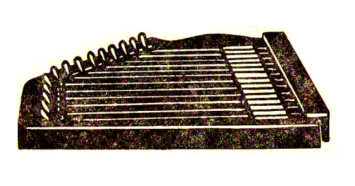
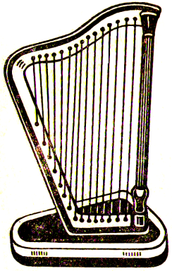
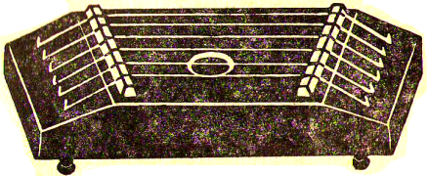
Русские народные ударные | Деревянные Колотушка Трещотки ложки Бубенцы
Струнные | Цитра Цимбалы (струнный инструмент с 10 струнами) (струнный белорусский инструмент ) Арфа

Slide 13
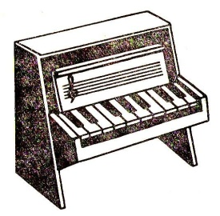
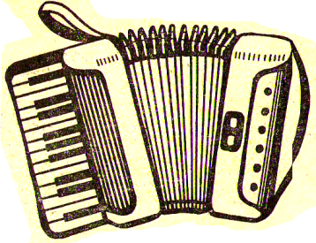
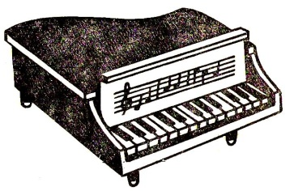
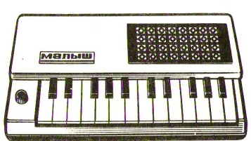
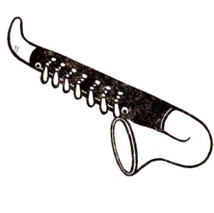
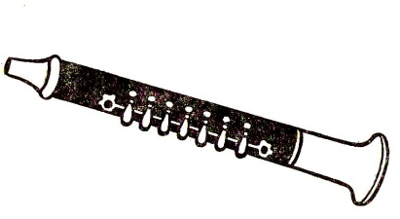
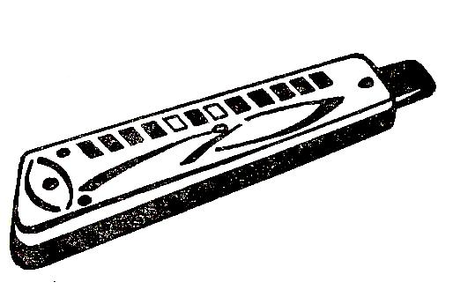
Клавишные | Пианино Детский Рояль Аккордеон электромуз. инстр.
Духовые | Саксофон Кларнет Триола

Slide 14
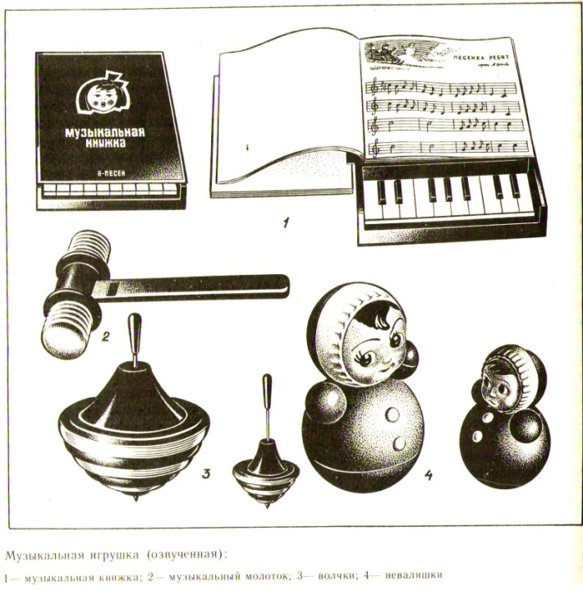
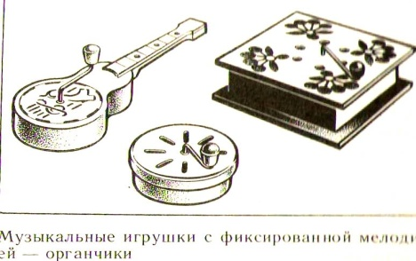
Игрушки озвученные
Музыкальные волчки
Озвученные образные игрушки
Музыкальные игрушки с фиксированной мелодией (шкатулки, органчики..)
Музыкальная книжка
Музыкальные молоточки
Заводные игрушки
Музыкальная книжка, на каждой странице которой
нотная строка с мелодией одной из детских песен
(программных) и цветная иллюстрация (небольшая
картинка), сюжет ее точно соответствует названию
песни. Нижняя часть каждой страницы срезана так,
чтобы оставалась открытой основная часть книжки
клавиши (по типу детского пианино). Перелистывая
книгу, дети (старшей группы) по картинкам узнают
песню и озвучивают ее — играют, нажимая на
клавиши.
Музыкальную книжку дают детям 5—7 лет для
самостоятельной деятельности. Благодаря действиям
с этой игрушкой у детей развивается музыкальная
память, закрепляется навык самостоятельного
музицирования.

Slide 15
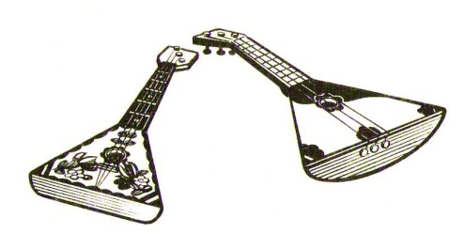
Игрушки не озвученные
Игрушки инструменты (пианино, балалайка, гармошка)
Звуковые картинки
Звуковые книжки
3-х, 5-ти, 8-ми ступенчатая лесенка
Игрушки-инструменты (пианино, рояль, балалайка, гармошка) изготавливают из фанеры, картона. Педагоги используют их для создания игровых ситуаций (дети напевают, представляя себя играющими на музыкальных инструментах). Таким образом, не озвученные игрушки-инструменты упражняют детей в умении правильно воспроизводить мелодию, стимулируют их самостоятельную деятельность. Игрушки-инструменты в основном применяют для детей младшего и среднего дошкольного возраста.

Slide 16
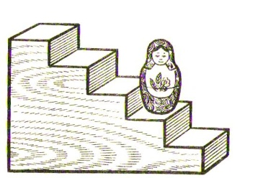
Трехступенчатая (пятиступенчатая, восьмиступенчатая) лесенка — дидактическая игрушка, изготовленная из дерева, пластмассы или пластика, дает представление о звуковысотных соотношениях, развивает музыкальный слух и голос детей. Используется для игровых заданий, упражняющих детей в правильном звукообразовании. По ступенькам лесенки перемещается маленькая игрушка (собачка, кошка, матрешка и др.). В зависимости от перемещения фигурки (вверх-вниз) дети меняют высоту голоса, Задания, как в восходящем, так и в нисходящем порядке.

Slide 17
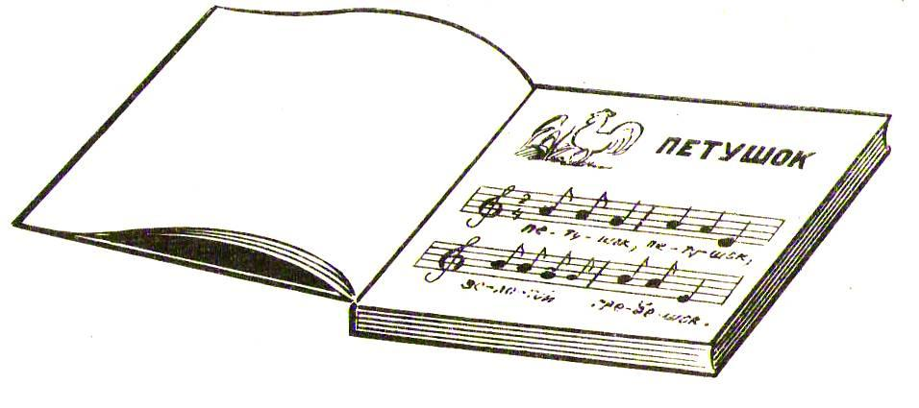
Звуковые книжки делают из картона или плотной бумаги (размер 30х 20 см). На каждой странице цветная иллюстрация (аппликация или рисунок), сюжет которой соответствует названию знакомой детьми песни.
Кроме того, под рисунком предлагается нотная строка с записью мелодии данной песни и текст песни. Звуковые книжки используют во всех возрастных группах, начиная со второй младшей (содержание песен соответственно меняется). Малыши устанавливают книжки на пюпитр не озвученного инструмента (пианино, рояль) и поют свою любимую песенку. Дети 6—7 лет применяют эти книжки в самостоятельной музыкальной деятельности. Перелистывая звуковую книжку, они узнают песни и поют их по «нотам», музицируя на каком-либо инструменте.
Звуковые картинки — то же, что и звуковые книжки, только оформление каждой песни представлено отдельно, самостоятельной карточкой-картинкой (размер 15Х 10 см). Все картинки хранят в пакете или коробке. Звуковыми картинками удобно пользоваться: их можно часто менять и постепенно накапливать, используя большое количество разнообразных песен.

Slide 18
Наглядные пособия
Музыкально-дидактические пособия
Настольные музыкально-дидактические игры
Используются детьми на занятиях, самостоятельно пользоваться ими не могут
Имеют игровой сюжет, правила, игровое действие.
Дети могут использовать их в самостоятельной деятельности.
Звуковысотный слух - возможность воспринимать и различать звуки по высоте;
Чувство ритма – возможность воспринимать и различать звуки по длительности (короткие, длинные), простые ритмические рисунки.
Тембровый слух – возможность воспринимать и различать различную окраску звука (голоса людей, голоса музыкальных инструментов).
Динамический слух – возможность воспринимать и различать звуки по силе звучания (громко - тихо).

Slide 19
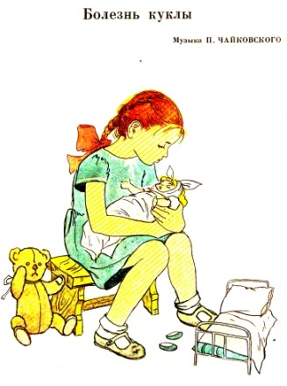
ИЛЛЮСТРАТИВНЫЙ МАТЕРИАЛ
Портреты русских и зарубежных композиторов используют в работе с детьми старшего дошкольного возраста, эпизодически выставляют в музыкальном уголке (формата А4). Для удобства пользования на обратной стороне записывают краткие биографические сведения, доступные для детей старшего дошкольного возраста.
Картинки (открытки) с изображением музыкальных инструментов (скрипка, труба, аккордеон, балалайка и т.д.) используют для знакомства детей с этими инструментами. С обратной стороны можно описать внешний вид инструмента или подобрать загадку про этот инструмент.
Иллюстрации к музыкальным образам для слушания музыки (начиная со 2-й младшей например, «Болезнь куклы», «Смелый наездник», «Медведь» и т.д.) формат А4

Slide 20
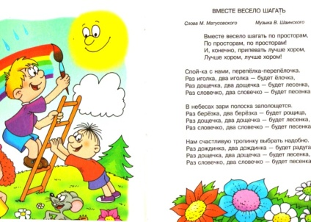
Детские книги-песенники, «Детям о музыке» начиная со средней группы.

Slide 21
Развитие творческого начала детей во многом зависит от оборудования и его привлекательности. Мини-центры оформляются в одном стиле, с использованием материалов одной фактуры и цветовой гаммы. Созданная «по законам красоты» среда способствует пониманию детьми прекрасного, воспитанию у них художественного вкуса и эстетического отношения к окружающему, развитию творческих способностей. Такая среда вызывает у детей чувство радости, восторга, создает эмоционально-положительное отношение к детям, детскому учреждению, желание посещать его.
Необходимы оригинальность, простота, привлекательность, доступность, а также достаточное количество ассортимента инструментов, дидактических пособий (музыкально-дидактические игры должны быть разно образны по содержанию и красочно оформлены, тогда они будут привлекать внимание детей, вызывать желание петь и слушать музыку), демонстрационного материала, атрибутов.

Slide 22
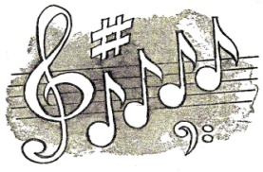
Для того, чтобы у детей постоянно поддерживался интерес к самостоятельной музыкальной деятельности, необходимо время от времени (1раз в квартал) обновлять пособия в музыкальном уголке, вносить новое оборудование.
Музыкальная среда раскрывает свои возможности в процессе общения детей со взрослым в этой среде. От компетентности взрослого, его доброжелательности и заинтересованного отношения к детям зависит, станет ли эта среда развивающей, захочет и сможет ли ребенок освоить ее в своей деятельности.

